Slide 1
Supreme Eating Program
Abnahme des 1. Zyklus
Leon Gashi
Oguzhan Kaluk
Alexandra Klein
Dursun Berat Saral
Nick Waldschmidt

Slide 2
Agenda
1. Registrierung
2. Restaurant

Slide 3
1. Registrierung

Slide 4
Anforderungsanalyse
Kapitel 1.1:

Slide 5
User Stories
User Story-ID | 1.1
User Story-Beschreibung | Als Restaurantbesitzer will ich mich registrieren können, um mein Profil zu erstellen.
Geschätzter Realisierungsaufwand | 2 Tage
Priorität | Hoch
Autor(en) | Nick Waldschmidt
Abhängigkeiten zu anderen User Stories | 2,3
User Story-ID | 1.2
User Story-Beschreibung | Als Restaurantbesitzer möchte ich das mein Profil persistent gespeichert werden soll, damit ich mich nicht erneut registrieren muss.
Geschätzter Realisierungsaufwand | 3 Tage
Priorität | Hoch
Autor(en) | Nick Waldschmidt
Abhängigkeiten zu anderen User Stories | 1,3

Slide 6
bMSC – Registrierung
Restaurantbesitzer
System
Registrierungswunsch
Registrierungsformular
Hauptszenario: Der Restaurantbesitzer möchte ein Konto anlegen. Nachdem er das vom System gegebene Registrierungsformular mit persönlichen Daten ausgefüllt hat, wird sein Konto im System erstellt und der Restaurantbesitzer erhält eine Bestätigung.
Ausnahmeszenario: Wenn der Restaurantbesitzer eine E-Mail angibt, welche bereits vergeben ist, so ist die Registrierung fehlgeschlagen.
Name,Vorname,E
-
Mail,Passwort
e
xc
when
Restaurantbesitzer
E
-
Mail
bereits
vergeben
Registrierung fehlgeschlagen
Konto
fertigstellen
Bestätigung

Slide 7
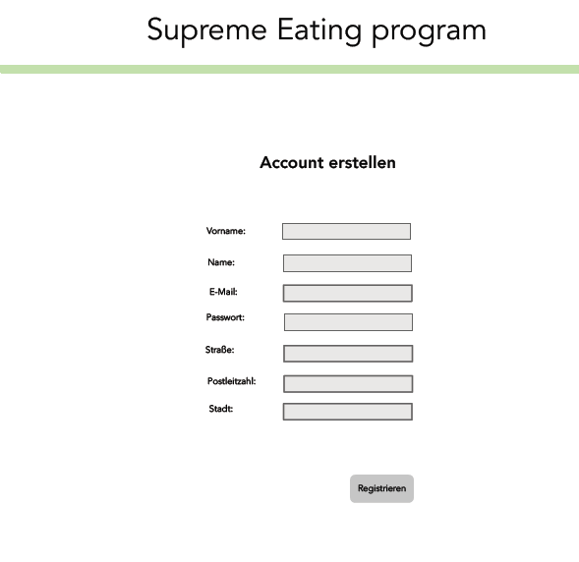
Papierprototypen

Slide 8
Qualitätssicherung
Kapitel 1.4:

Slide 9
Testfälle und Protokolle der Testdurchführung
Datum | 15.11.2021
Tester | Oguzhan Kaluk
SW-Version | V 0.1.2
Vorbedin-gung(en) | Der Nutzer „Max Mustermann“ ist noch nicht im System registriert und befindet sich auf der Registrierungsseite.
Schritt | Aktion (User) | Erwartete Reaktion (System) | √ / X
1 | Der Benutzer gibt seinen Vor- und Nachnamen in die Felder „Vorname“ und Nachname“ ein. | Der Vorname „Max“ und der Nachname „Mustermann“ werden in dem Feld angezeigt. | √
2 | Der Benutzer gibt die E-Mail-Adresse „maxmustermann@sep.de“ im Feld „E-Mail“ ein | Die E-Mail-Adresse wird in dem Feld angezeigt. | √
3 | Der Benutzer gibt das Passwort „1234“ auf der Tastatur ein. | Das System zeigt das Passwort durch „*“-Symbole zensiert an. | √
4 | Der Benutzer klickt auf „Registrieren“. | Das System zeigt die Meldung „Registrierung erfolgreich“ auf dem Display an. | √
Nachbe-dingung(en) | Der Nutzer ist im System gespeichert. |  | √
Testurteil | Test bestanden.

Slide 10
2. Restaurant

Slide 11
Anforderungsanalyse
Kapitel 2.1:

Slide 12
User Stories
User Story-ID | 2.1
User Story-Beschreibung | Als Restaurant Besitzer will ich ein Restaurant erstellen können, damit meine Kunden auch über meine Webseite bestellen können.
Geschätzter Realisierungsaufwand | 3 Tage
Priorität | Hoch
Autor | Dursun Berat Saral
Abhängigkeiten zu anderen User Stories
User Story-ID | 2.3
User Story-Beschreibung | Als Restaurantbesitzer soll ein Lieferbereich angezeigt werden, damit wir nicht außerhalb dieses Bereichs liefern.
Geschätzter Realisierungsaufwand | 3 Tage
Priorität | mittel
Autor | Dursun Berat Saral
Abhängigkeiten zu anderen User Stories | 2.4
User Story-ID | 2.2
User Story-Beschreibung | Als Restaurantbesitzer sollen Kontaktdaten, wie Name, Adresse und Kategorien mit den Speisen, eingefügt werden. Dadurch sollen die Kunden den Standort Restaurants kennen und Speisen nach Kategorien sehen können.
Geschätzter Realisierungsaufwand | 3 Tage
Priorität | mittel
Autor | Dursun Berat Saral
Abhängigkeiten zu anderen User Stories
User Story-ID | 2.4
User Story-Beschreibung | Als Restaurantbesitzer soll mein Restaurant auf der Karte markiert werden, damit Kunden mich sehen können.
Geschätzter Realisierungsaufwand | 2 Tage
Priorität | hoch
Autor | Dursun Berat Saral
Abhängigkeiten zu anderen User Stories | 2.3

Slide 13
User Stories
User Story-ID | 2.5
User Story-Beschreibung | Als Restaurantbesitzer soll beim Bestellen ein Mindestbestellwert angezeigt werden, damit Bestellungen unter diesem Wert nicht betätigt werden können.
Geschätzter Realisierungsaufwand | 2 Tage
Priorität | hoch
Autor | Dursun Berat Saral
Abhängigkeiten zu anderen User Stories
User Story-ID | 2.6
User Story-Beschreibung | Als Restaurantbesitzer sollen die Lieferkosten angezeigt werden, damit man ein Überblick über die Ausgabe hat beim Bestellen.
Geschätzter Realisierungsaufwand | 2 Tage
Priorität | mittel
Autor | Dursun Berat Saral
Abhängigkeiten zu anderen User Stories
User Story-ID | 2.7
User Story-Beschreibung | Als Restaurantbesitzer sollen alle Restaurant-Daten jederzeit änderbar sein, falls sich z. B Kosten oder Kontaktdaten ändern, diese direkt umsetzen zu können.
Geschätzter Realisierungsaufwand | 3 Tage
Priorität | mittel
Autor | Dursun Berat Saral
Abhängigkeiten zu anderen User Stories

Slide 14
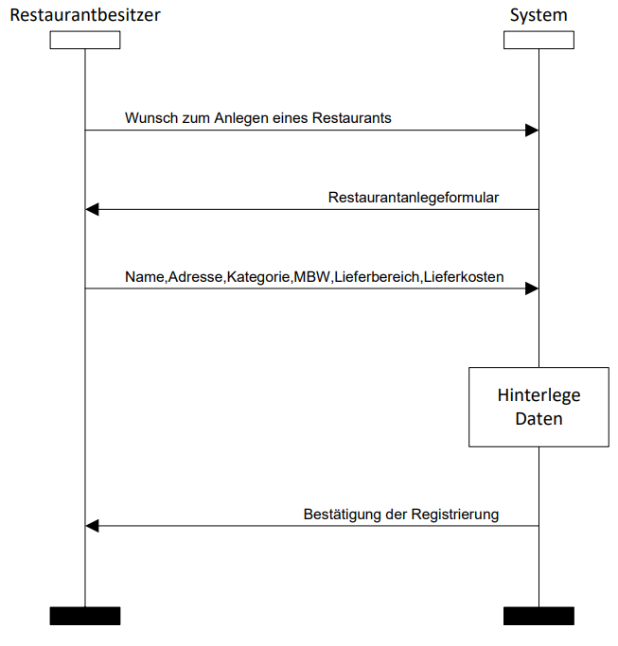
bMSC – Restaurant anlegen
Hauptszenario: Der Restaurantbesitzer möchte sein Restaurant im System anlegen. Das System fordert die Eingabe der folgenden Daten: Name, Adresse, Kategorie, MBW, Lieferbereich, Lieferkosten. Diese werden in der Datenbank hinterlegt und dem Restaurantbesitzer wird die Durchführung bestätigt.

Slide 15
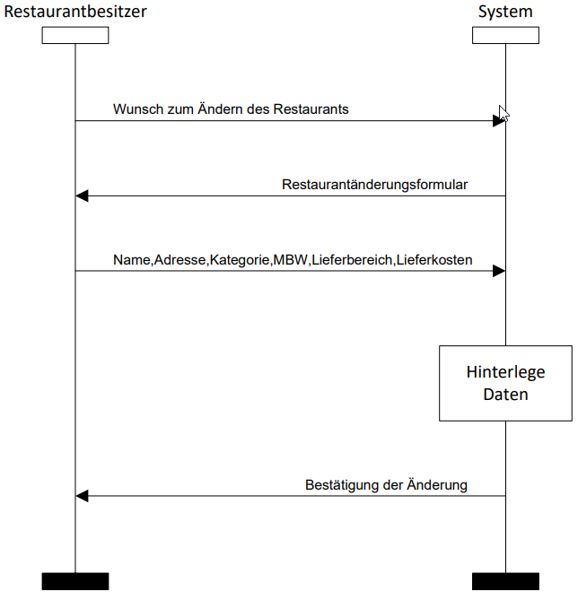
bMSC – Restaurant ändern
Hauptszenario: Der Restaurantbesitzer möchte das im System hinterlegte Restaurant bearbeiten. Hierzu kann er angeben, was verändert werden soll und den neuen Inhalt bestimmen. Dies wird in der Datenbank aktualisiert und dem Restaurantbesitzer wird die Durchführung bestätigt.

Slide 16
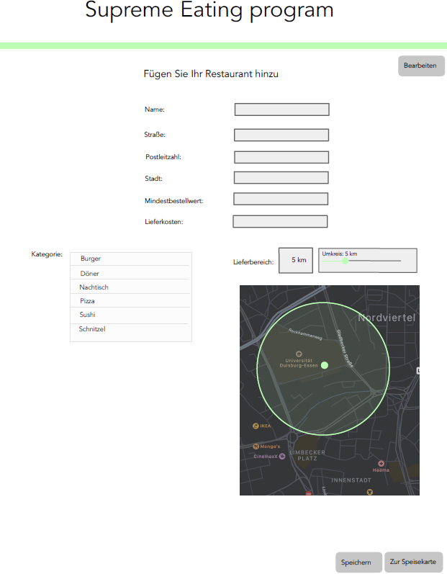
Papierprototypen

Slide 17
Qualitätssicherung
Kapitel 2.4:

Slide 18
Testfälle und Protokolle der Testdurchführung
Datum | 15.11.2021
Tester | Oguzhan Kaluk
SW-Version | V 0.1.2
Vorbedin-gung(en) | Der Nutzer „Max Mustermann“ ist im System registriert und befindet sich im Fenster „Restaurant anlegen“.
Schritt | Aktion (User) | Erwartete Reaktion (System) | √ / X
1 | Der Benutzer gibt in das Feld „Name“ den Restaurantnamen „Pizzahouse“ ein. | Der Name „Pizzahouse“ wird in dem Feld „Name“ angezeigt. | √
2 | Der Benutzer gibt in das Feld „Straße“ die Straße „Schützenbahn 70“ ein. | Die Straße „Schützenbahn 70“ wird in dem Feld „Straße“ angezeigt. | √
3 | Der Benutzer gibt in das Feld „PLZ“ die PLZ „45127“ ein. | Die PLZ „45127“ wird in dem Feld „PLZ“ angezeigt. | √
4 | Der Benutzer gibt in das Feld „Stadt“ die Stadt „Essen“ ein. | Die Stadt „Essen“ wird in dem Feld „Stadt“ angezeigt. | √
5 | Der Benutzer gibt in das Feld „Mindestbestellwert“ den Mindestbestellwert „10.60“ ein. | Der Mindestbestellwert „10.60“ wird in dem Feld „Mindestbestellwert“ angezeigt. | √
6 | Der Benutzer gibt in das Feld „Lieferkosten“ den Lieferkosten „1.50“ ein. | Die Lieferkosten „1.50“ werden in dem Feld „Lieferkosten“ angezeigt. | √
7 | Der Benutzer gibt in das Feld „Lieferbereich“ den Lieferbereich „5“ ein. | Der Lieferbereich „5“ wird in dem Feld „Lieferbereich angezeigt. | √
8 | Der Benutzer wählt in dem Drop-Down Menü die Kategorie „Deutsch“ aus. | Die Kategorie „Deutsch“ wird in dem Feld „Kategorie“ angezeigt. | √
9 | Der Benutzer klickt auf „Speichern“. | Die Daten wurden gespeichert. Es erscheint keine Meldung und es wird zurück auf die Startseite des Menüs weitergeleitet. | √
Nachbe-dingung(en) | Das Restaurant „Pizzahouse“ wurde angelegt. |  | √
Testurteil | Test bestanden.

Slide 19
Architekturentwurf
Kapitel 3:

Slide 20
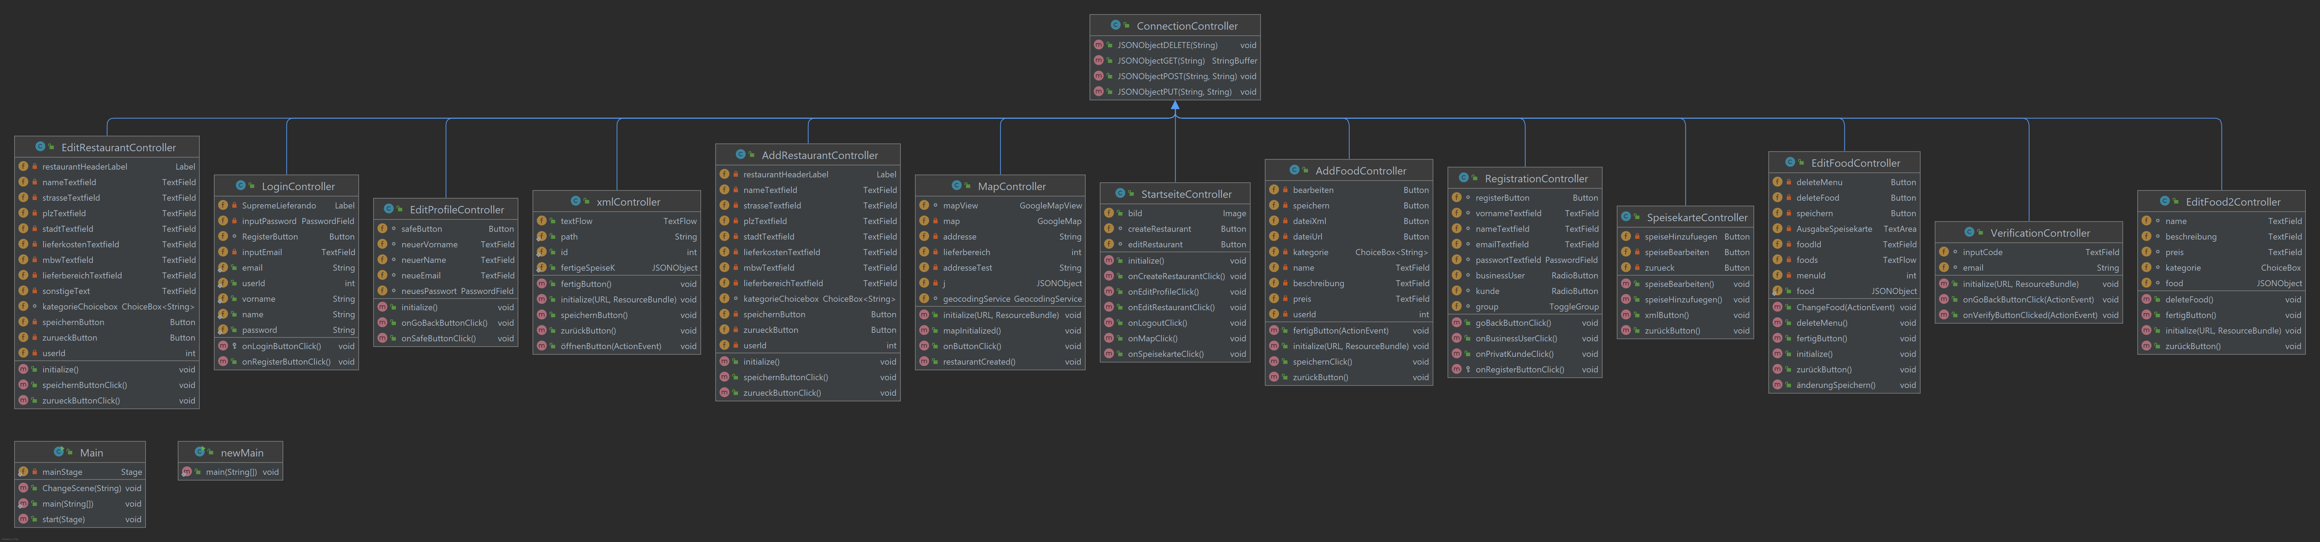
UML-Klassendiagramm (Front-End)

Slide 21
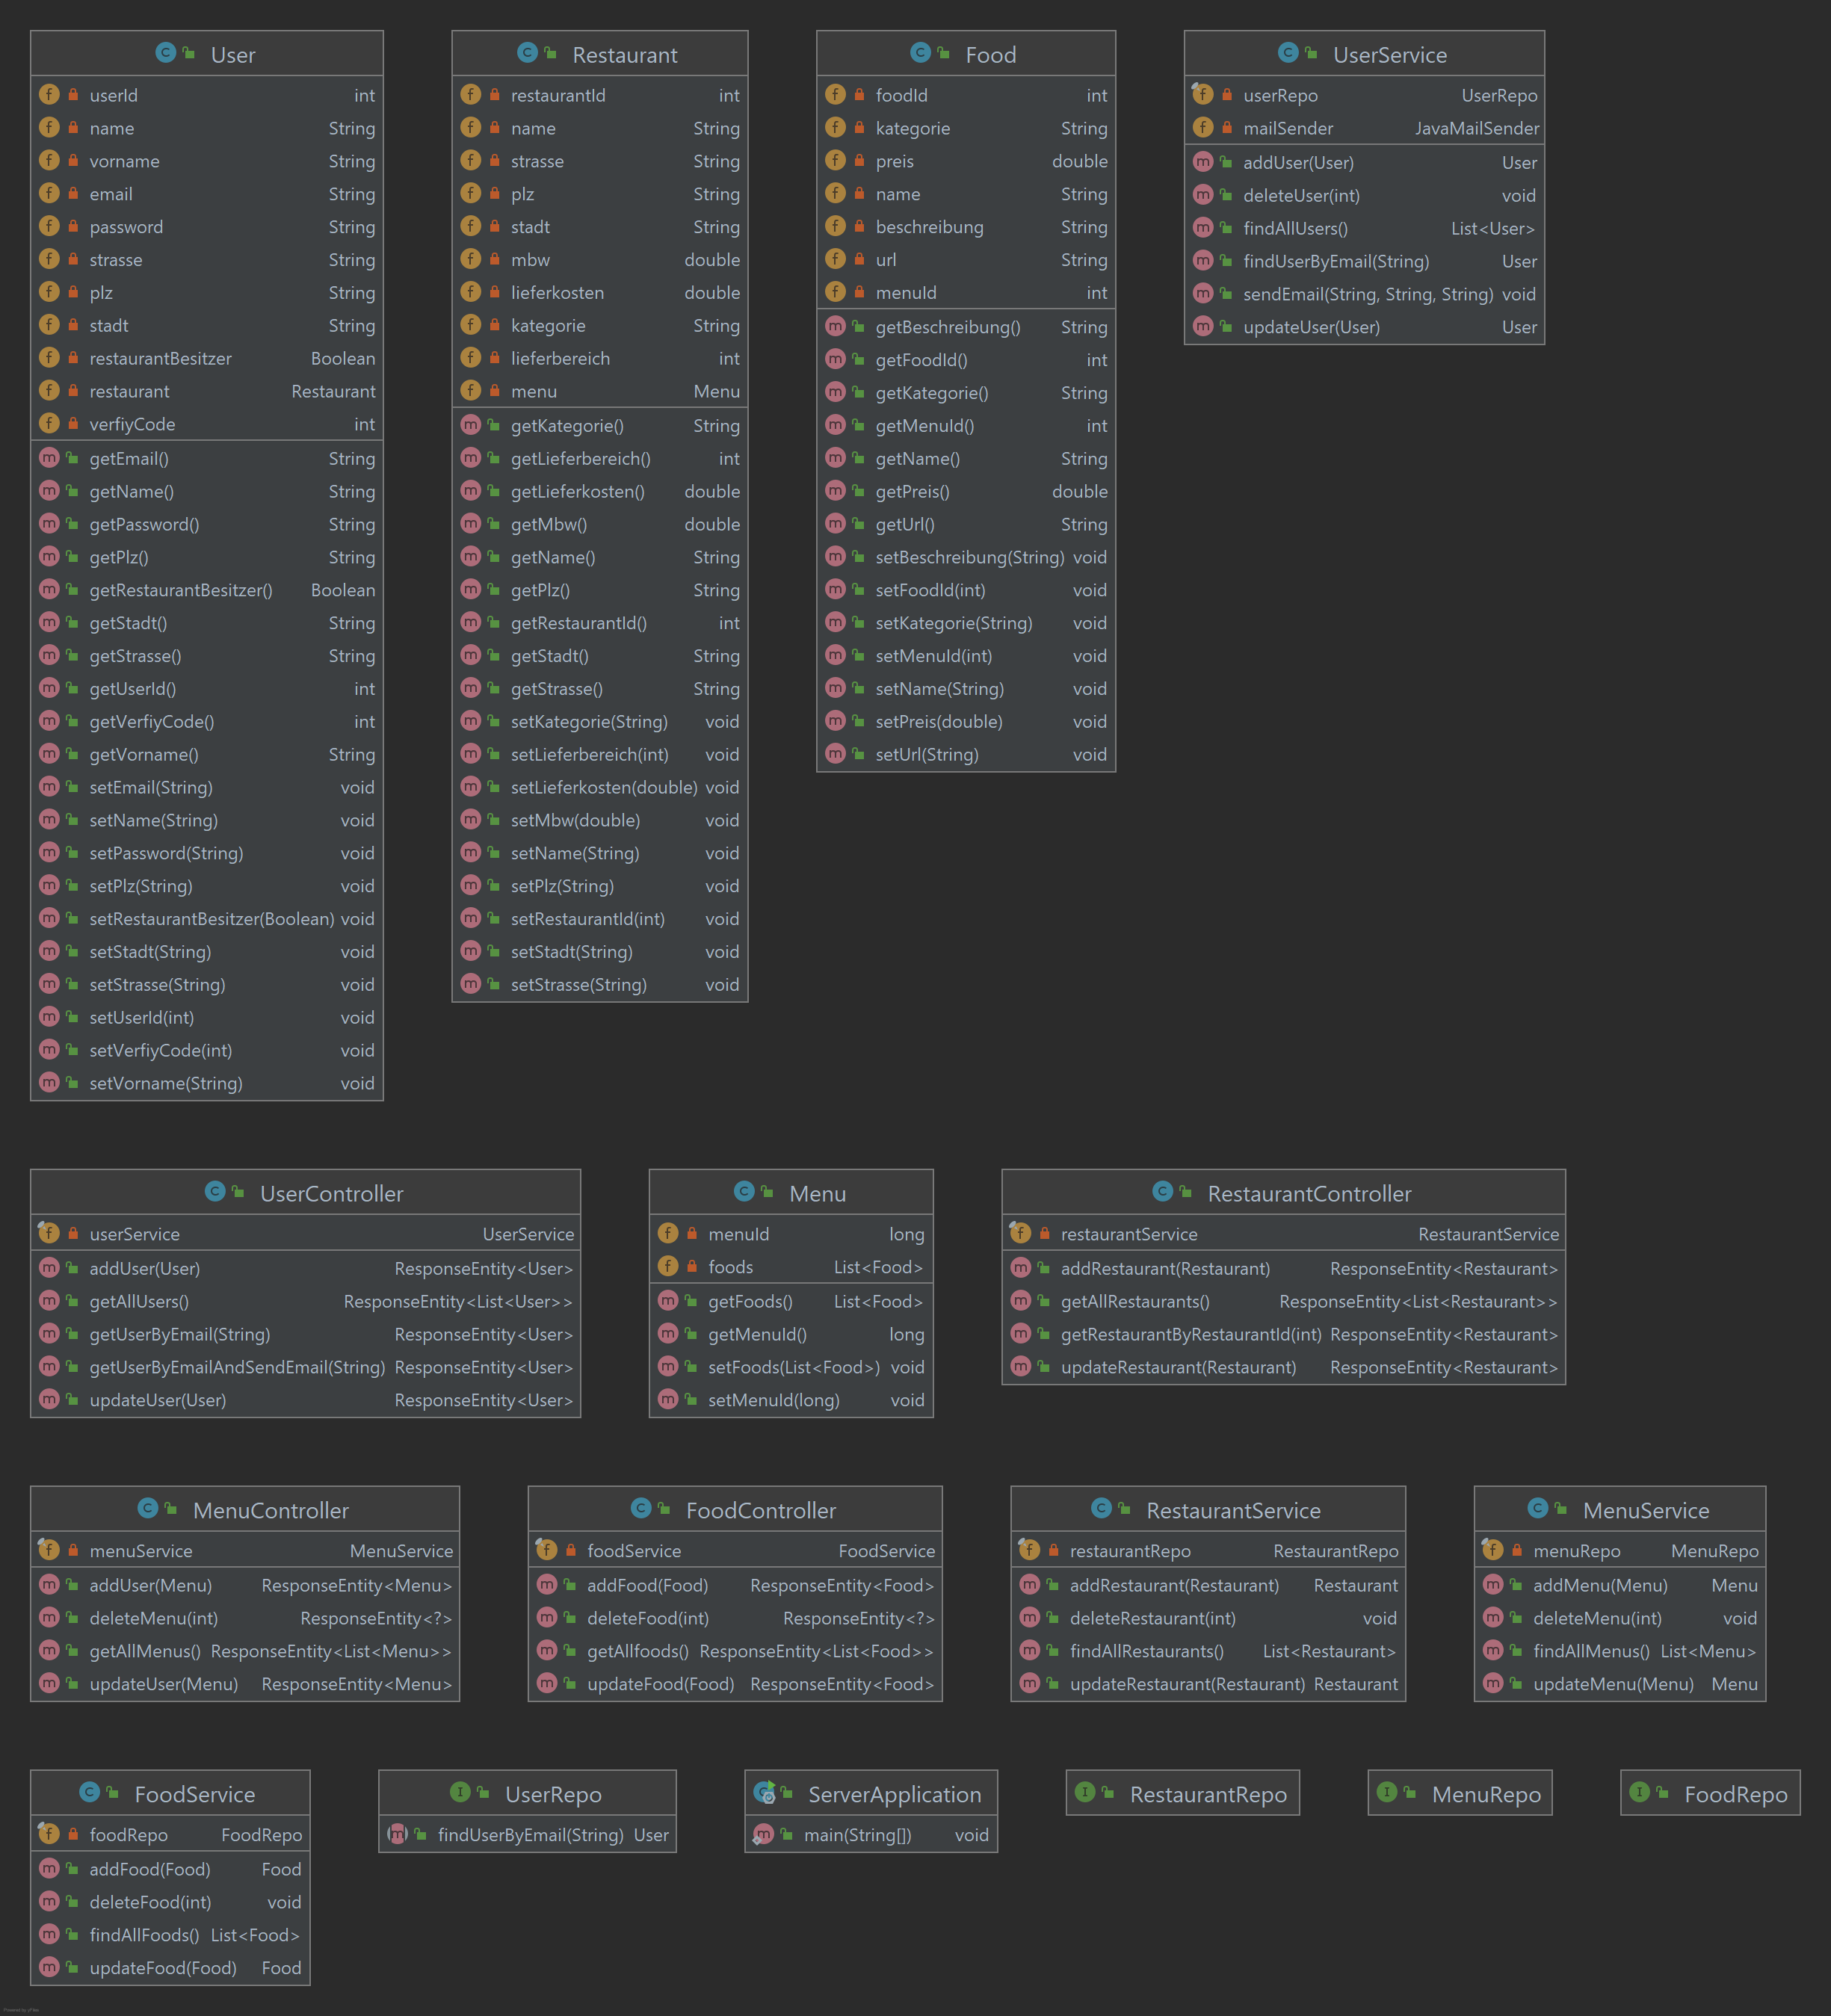
UML-Klassendiagramm (Back-End)

Slide 22
Vielen Dank für Ihre Aufmerksamkeit!

